Slide 1
GOAI世界人工智能开源大赛
初赛方案 PPT
内容框架模板
NeoTrix 研发闭环
软件研发全流程多 Agent 协同系统
Agent Infra · 方向三 · 初赛方案
Datawhale · 参赛选手参考资料

Slide 2
P0 · 一页纸速览
作品简介
项目名称
问题与场景
核心解决方案
≤ 20 字。一句话说清「为谁、解决什么」。
目标用户是谁、在什么场景、现实痛点是什么。
一句话讲清整体思路：用多 Agent + Skill 怎么解。
NeoTrix 研发闭环
缺陷链路碎片化：Issue/日志/反馈多源分散，根因定位依赖资深工程师经验，修复质量无量化门禁，复盘经验不沉淀。
AgentTeams Manager-Workers 编排 5 职能 Agent（采集→诊断→实施→审查→沉淀），E8 确定性推理 + experience-tree 自进化。
创新点与差异化
开放 / 复用价值
当前进展
对比现有做法，你独特/更优在哪。
可复用成果、能迁移到哪些场景。
做到了什么程度、有无可运行成果。
① E8 确定性 64 态推理内核，根因定位可复现；② SelfTest T1-T3 生产门禁（8000+ 测试）+ 复盘自动结晶为 Skill。
MIT 开源、Skill 体系独立可复用、RAG/可观测可迁移到任意多 Agent 生产系统。
方案设计完成；7 域架构 40 万行 + 8000+ 测试 + MCP/Skill/KB 基础设施可支撑复赛 Demo。
3

Slide 3
目录
场景与价值
工程落地、运行验证与安全可审计
1
5
方案总览
开源开放计划
2
6
多Agent协同设计
落地计划与进展
3
7
Skills工具体系
Demo视频（如有）
4
8

Slide 4
对应评分维度
25%
场景价值与行业可复制性
第一章
场景与价值
4
Notes:
【可考虑从以下维度展开】

Slide 5
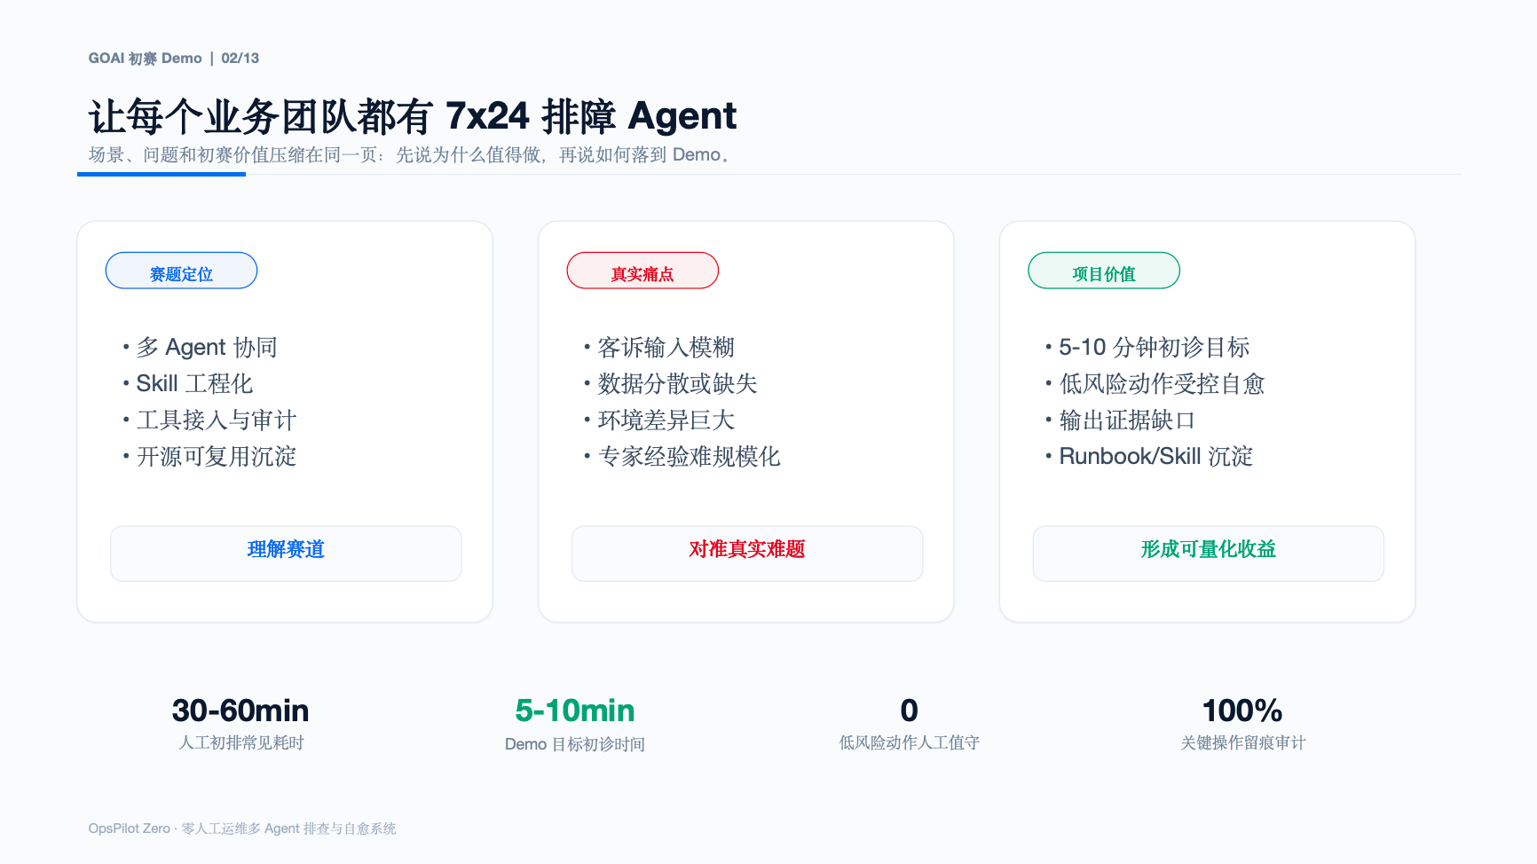
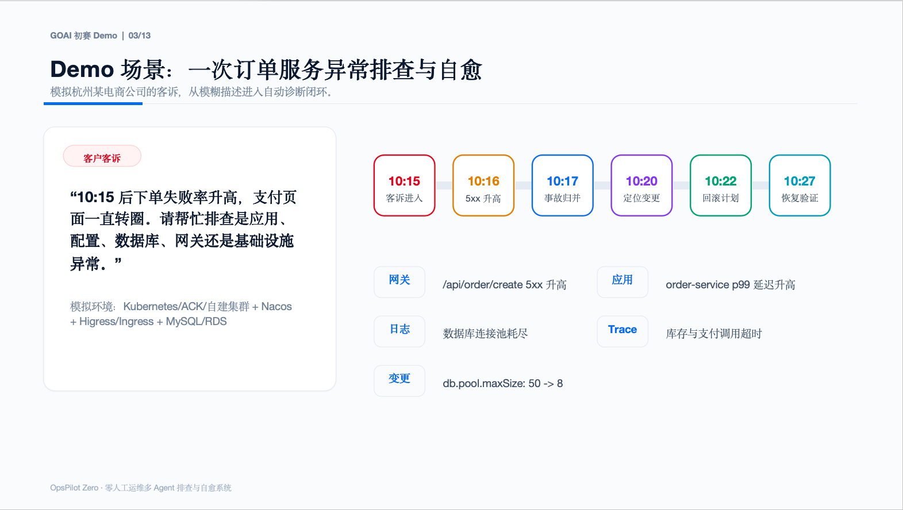
第一章
场景与价值
目标用户：企业研发团队 / 开源维护者 · 真实场景：GitHub Issue → 聚合 → 定位 → 修复 → 审查 → 沉淀
现状痛点
NeoTrix 方案
可量化价值
① 缺陷多源分散
Issue/日志/反馈/CI 分散，无统一证据集
AgentTeams
Manager + A1-A5
5 职能 Agent
确定性推理
自进化沉淀
定位 30-60min → 5-10min
效率提升指标
② 根因依赖人工
资深工程师经验，不可复现
SelfTest T1-T3 门禁
修复成功率 / 门禁通过率
③ 质量无法量化
修复无门禁，复盘不沉淀
复盘自动结晶 Skill
知识沉淀速率
行业可复制性：任何有 Issue+CI+代码仓库的组织可复制，可迁移 IT 服务/嵌入式/金融科技研发线
差异化（对照 OpenHands/SWE-agent）：确定性推理可复现 + T1-T3 生产门禁 + experience-tree 自进化沉淀

Slide 6
第二章
方案总览
4
Notes:
【可考虑从以下维度展开】

Slide 7
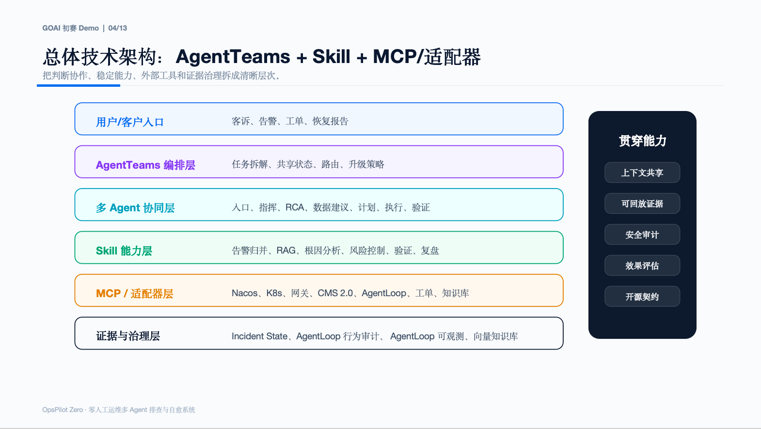
第二章 · 承上启下
方案总览
任务输入层
GitHub Issue / 日志 / 用户反馈 / CI 告警
AgentTeams 编排层
Manager（拆解/委派/追踪） · A1-A5 Worker · Matrix 房间全程可见 · MinIO 共享上下文
Skill 能力层
官方用云 Skills（resourcecenter-search / ecs-diagnose / network-reachability / sas-overview）+ dev-implementer / rev-officer / experience-tree / mcp-gateway
MCP / 工具层
GitHub · CI · 监控 · 云产品 （Higress 统一网关托管凭证，Worker 不持真实 key）
证据与治理层
MinIO 共享状态 · trace_data · SHA-256 审计链 · KB 向量+BM25 检索
选型必要性：AgentTeams=必选协同基点 · Higress=统一网关+凭证隔离 · MinIO=共享上下文降 Token 消耗

Slide 8
对应评分维度
25%
多 Agent 协同与自主闭环能力
第三章
多 Agent 协同设计
4
Notes:
【可考虑从以下维度展开】

Slide 9
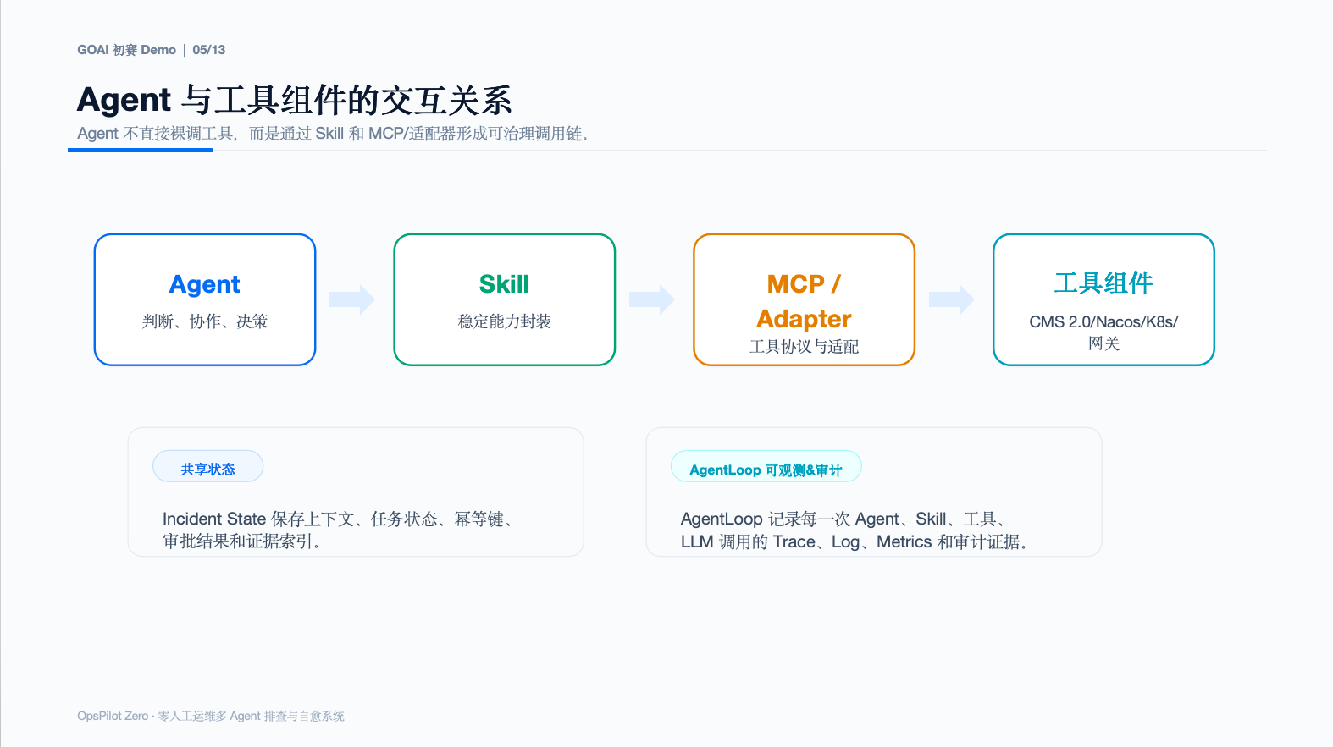
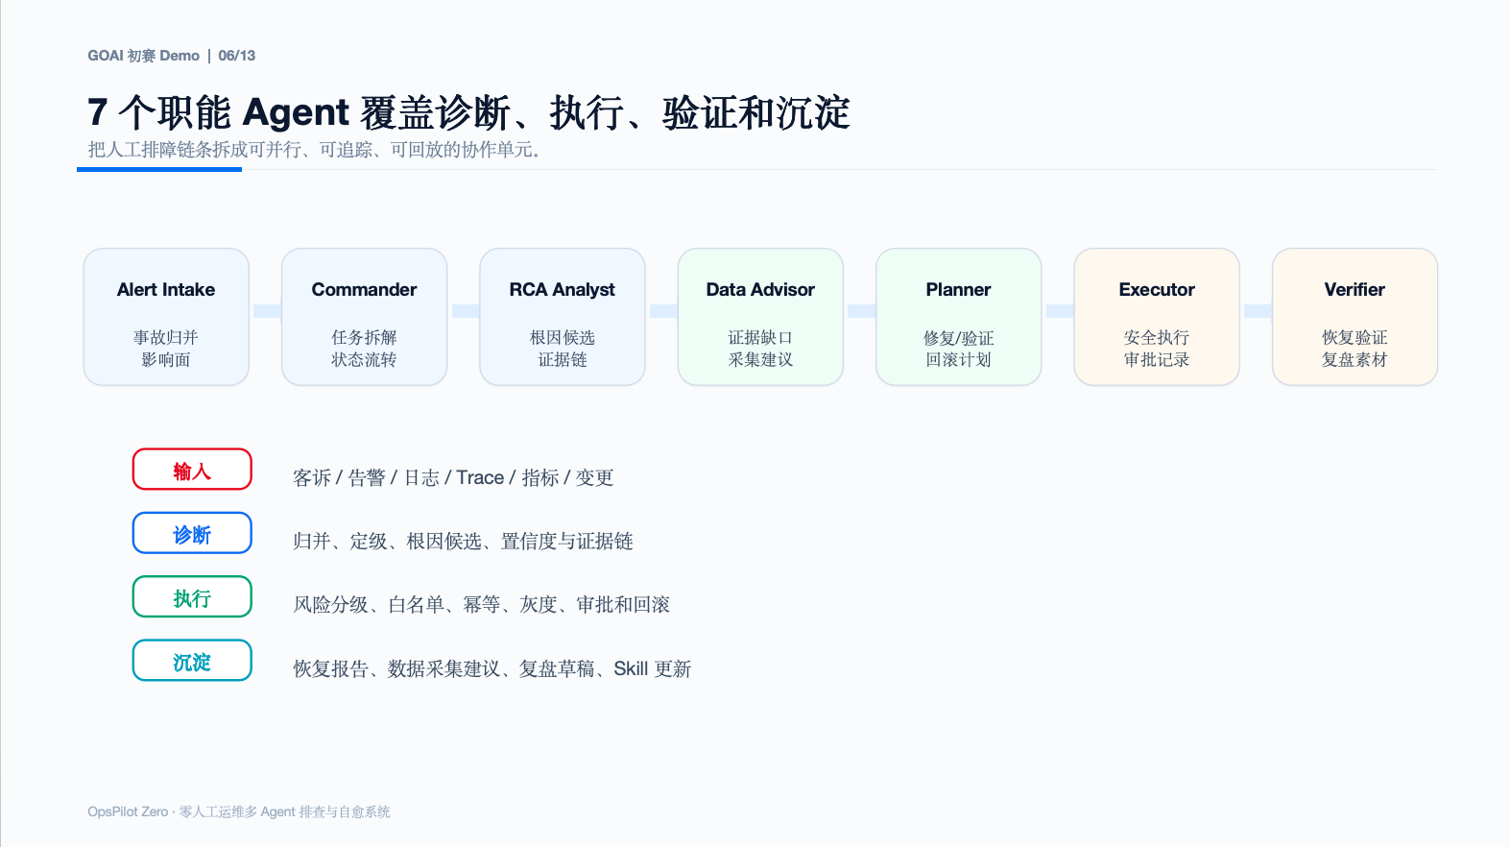
第三章
多 Agent 协同设计
Human
Matrix 房间全程可见可干预
Manager 主控
拆解·委派·追踪
不自主批准高风险动作
上下文传递载体
MinIO shared/tasks/<id>/ · KB 结构化中间结论 · Matrix 时间线
Worker 无状态可替换
A1 采集者
聚合/去重/分级
NT-WORLD
A2 诊断者
E8 根因定位
NT-MIND
A3 实施者
TDD 修复
NT-ACT
A4 审查者
独立验证·门禁
NT-SHIELD
A4 审查不通过 → 打回 A3 重试（最多 N 轮，封顶升级人工）
A5 沉淀者
experience-tree 吸收
KB 经验 + Skill 回灌
知识库 KB
experience 命名空间 · 向量+BM25 混合检索
复盘自动结晶为 Skill → 回灌 Manager 拆解逻辑（自进化闭环）
状态流转：Task 状态机（待办→拆解→执行→审查→沉淀）；审查不通过打回 A3，封顶升级人工
安全边界：高风险动作（改生产/大重构/删数据）→ 人工审批 · Worker 仅持 Higress 消费者令牌 · SHA-256 审计链

Slide 10
对应评分维度
25%
Skill 工程体系与生态复用
第四章
Skill 工程体系
4
Notes:
【可考虑从以下维度展开】

Slide 11
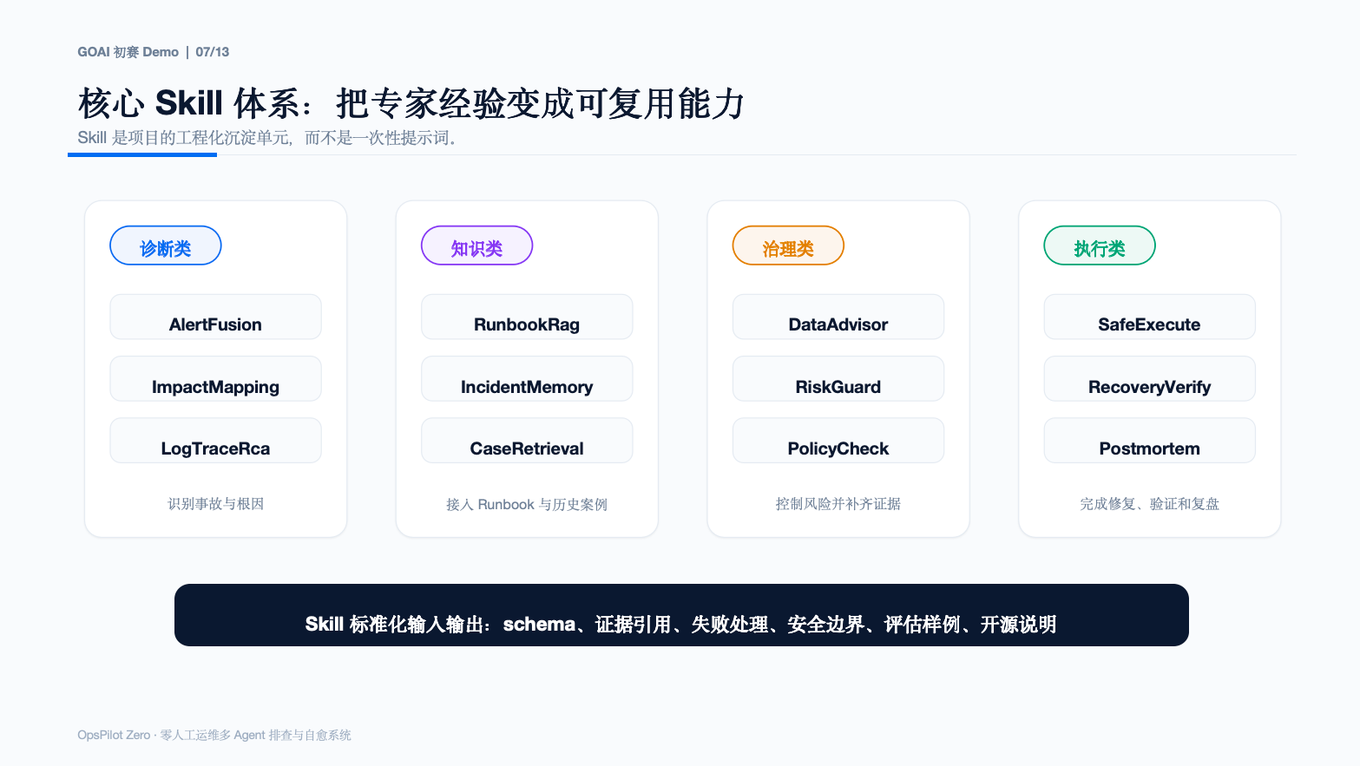
第四章 · 本赛题必选项
Skill 工程体系
25%
官方用云 Skills（必选）
编码 / 实施
alibabacloud-resourcecenter-search 资源搜索
alibabacloud-ecs-diagnose 实例诊断
alibabacloud-network-reachability-analysis 网络分析
alibabacloud-sas-overview 安全态势
dev-implementer TDD 红-绿-重构
github-operations Issue/分支/PR
repair-healer 自愈修复与恢复验证
审查 / 治理
知识 / 吸收
rev-officer 全量审查 D1-D63+S1-S7
gov-steward 合规策略
mcp-gateway MCP 工具聚合
experience-tree 五阶段吸收协议
sg-diagnostician 元认知自审计
KB RAG 向量+BM25 混合检索
生命周期：SKILL.md 装载 Worker 工作区 → Manager 按需分发 → 版本/发布/回滚（安全审核→灰度→审计） · 4 个官方 Skill 串联即排障链路

Slide 12
对应评分维度
20%
工程落地与安全可审计
第五章
工程落地、运行验证与安全可审计
4
Notes:
【可考虑从以下维度展开】

Slide 13
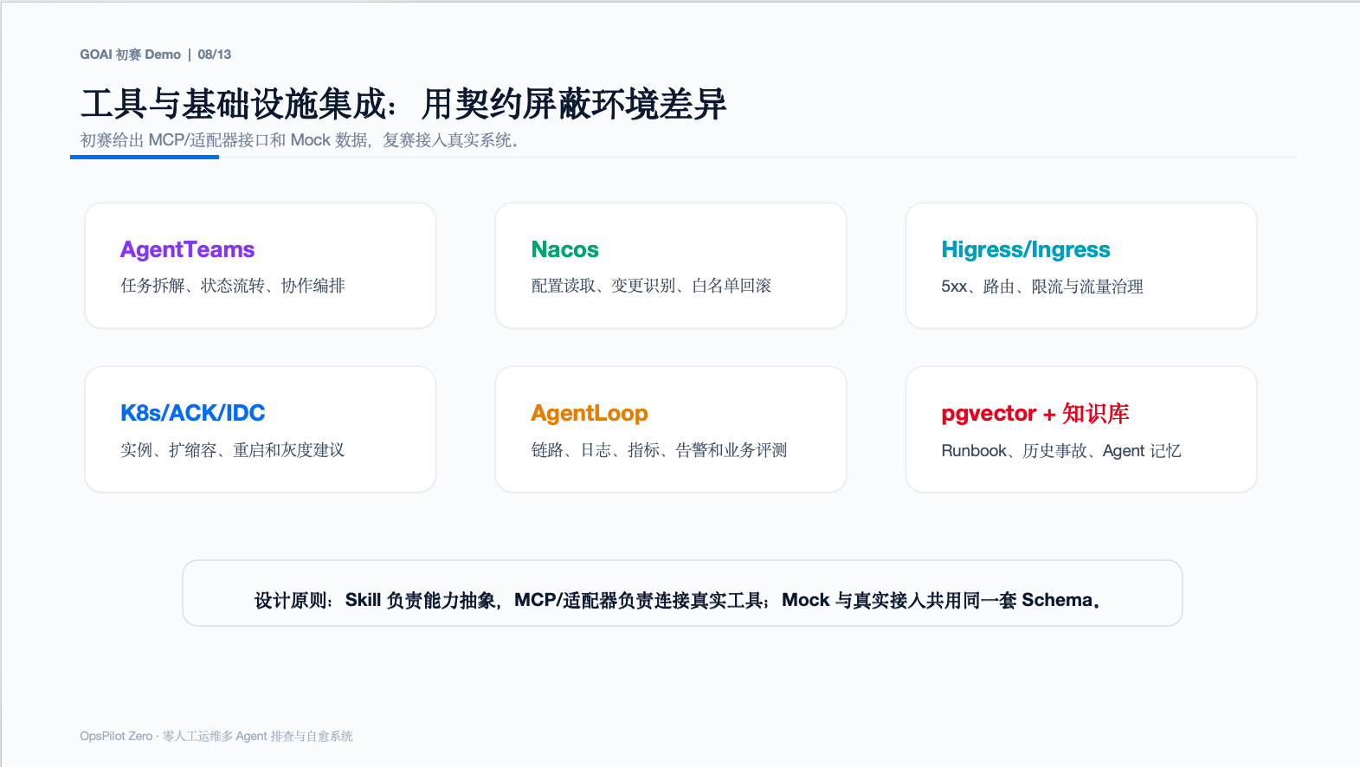
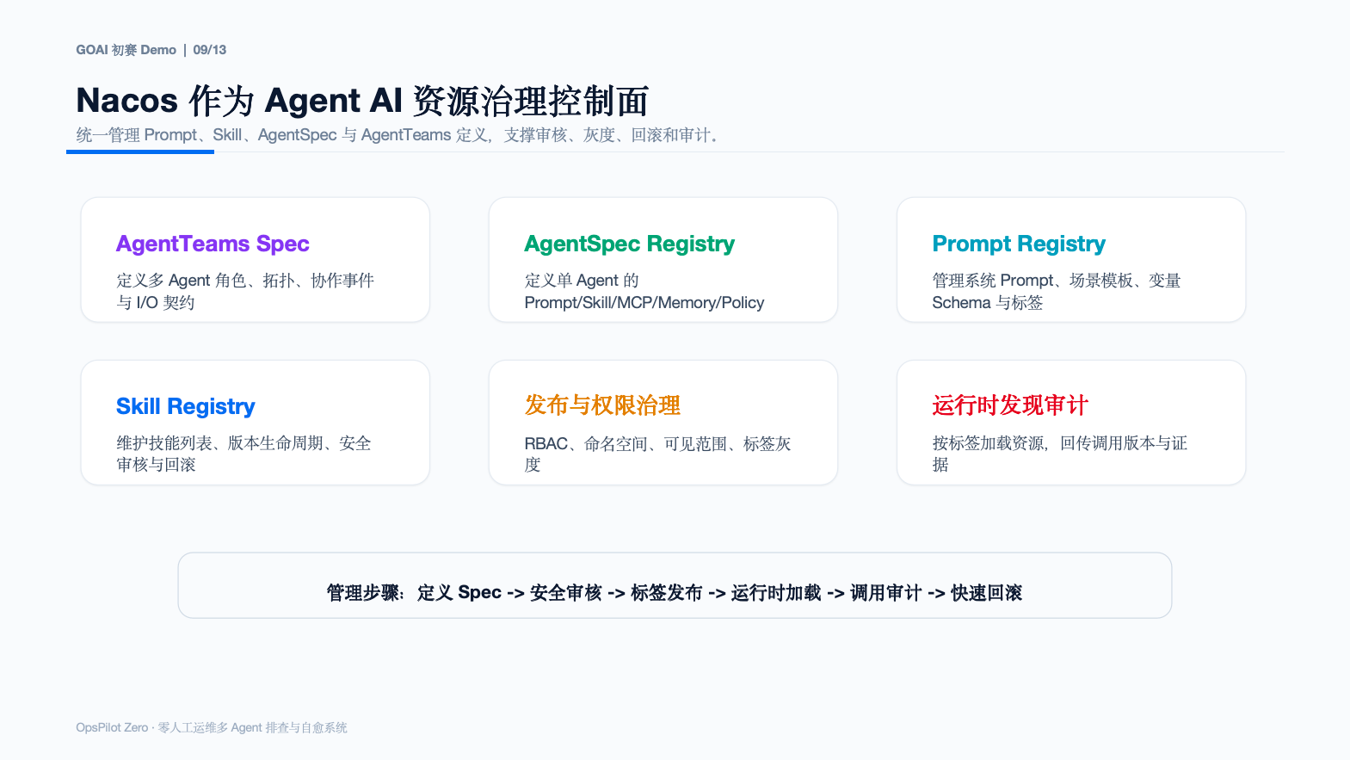
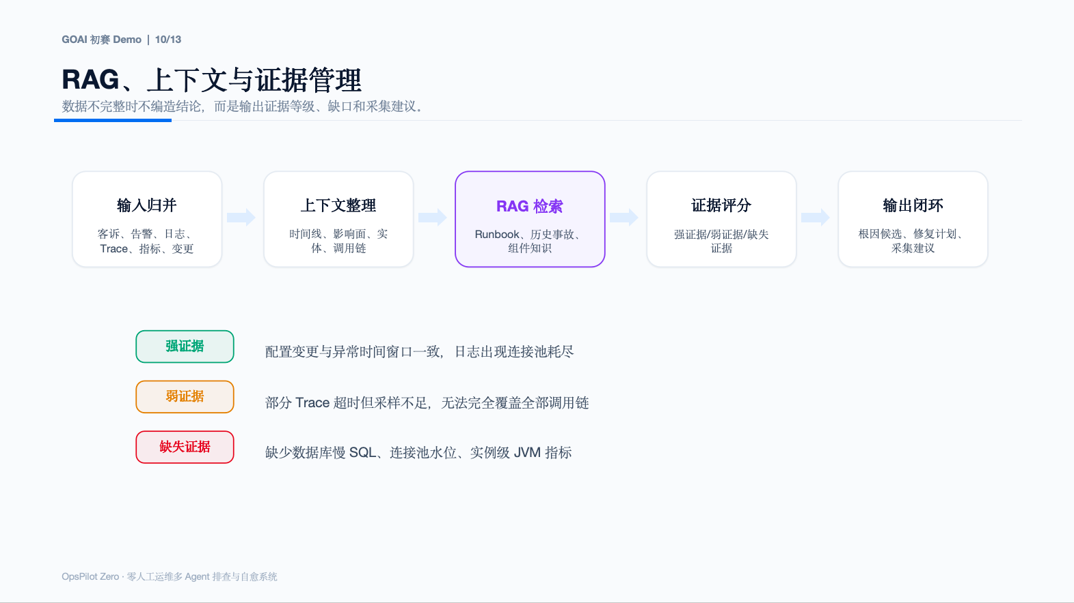
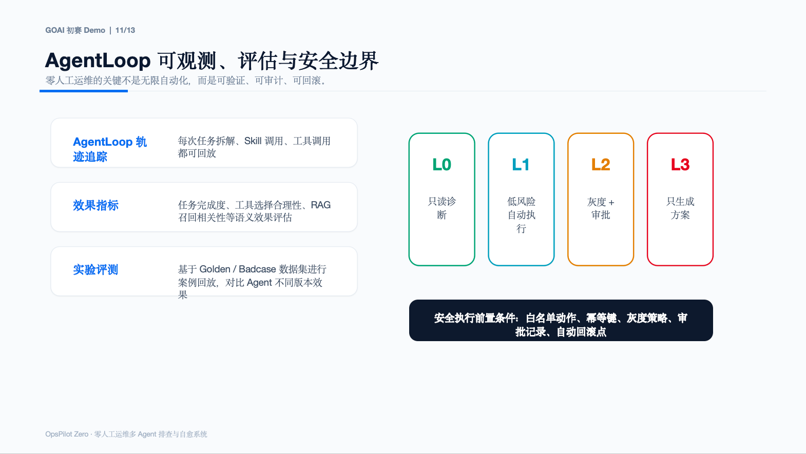
第五章
工程落地、运行验证与安全可审计
可运行性
运行证据
cargo build/check/test 双验证
Docker 部署 · install.sh
CI workflows（.github）
8000+ 项测试 · SelfTest T1-T3 三层接线
真实数据回归：26 家价格表 9082 行 / 3267 USD 零失败
日志 / Trace / Metrics 全记录
trace_data + SHA-256 广播审计链
可观测
安全治理
Skill/MCP/RAG/LLM 全链路 Trace
Log 结构化关联 TraceId
Metrics：修复成功率/时延/Token/Tool 成功率
RAG：KB 向量+BM25，证据强制溯源
权限矩阵 · 审批 · 回滚 · 审计
gitleaks 密钥扫描 · 零 unsafe
云产品选型：Higress（网关）统一入口+凭证托管，可替换性/迁移成本已论证 · 全链路证据可审计、可回滚

Slide 14
对应评分维度
5%
开放 / 开源贡献
第六章
开放 / 开源计划
4
Notes:
【可考虑从以下维度展开】

Slide 15
第六章
开放 / 开源计划
可复用成果
接口契约与文档
协议与依赖披露
社区共建
Skill 体系独立发布
mcp-gateway 网关
KB 检索层 · E8 推理内核
README · 部署说明
开源协议 · 示例配置
测试方法 · 复现步骤
MIT
第三方依赖全披露
商业 API / 闭源模型边界
8000+ 测试背书
AI 工程/研发效能社区
长期维护与迭代
开源范围：核心引擎 + Skill + 网关 + 示例与运行报告，均可复用可验证
合规：数据来源与授权边界、第三方依赖、商业 API、闭源模型使用范围逐一披露

Slide 16
第七章 · 对应「当前进展」与整体可行性
落地计划与进展
4
Notes:
【可考虑从以下维度展开】

Slide 17
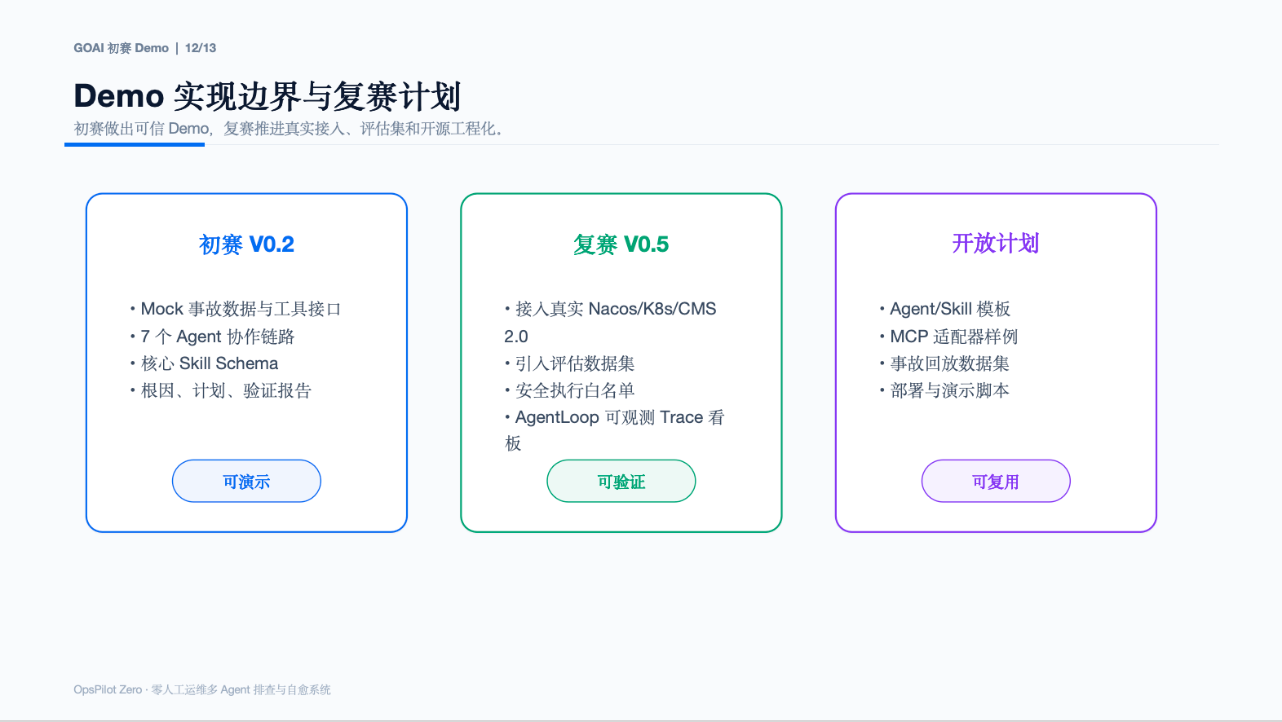
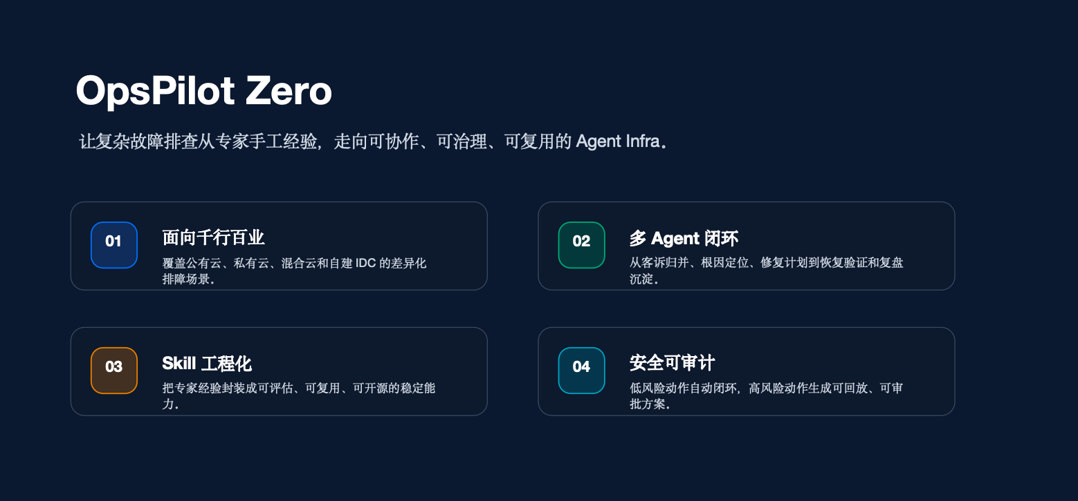
第七章 · 对应「当前进展」与整体可行性
落地计划与进展
初赛 8.16
复赛名单 8.24
复赛 9.3
决赛名单 9.10
决赛 9.22
提交：简介 + 方案 PPT
Top30 入围
可执行 AgentTeams 代码包
端到端 Demo / 视频
Top15 入围
现场路演 + Demo
代码仓库最终版
复赛工程化：AgentTeams 本地 install.sh → K8s helm · GitHub Issue 端到端 Demo · SWE-bench-style 评测 · 官方 Skills 接入
评估指标：修复成功率 · 端到端时延 · Token 成本 · 门禁通过率 · 经验沉淀速率
风险控制：Demo 环境不确定性（网络/凭证）→ Mock 与真实接入共用同一 Schema · 评审口径严格对齐评分维度

Slide 18
第八章 ·
团队介绍
4
Notes:
【可考虑从以下维度展开】

Slide 19
第八章
团队介绍
团队名称：NeoTrix（个人参赛 · 郑州大学）
成员：Asher（郑州大学·软件开发/AI Agent 方向）
团队分工：Asher — 主控/架构 · Agent/Skill 工程 · Demo/验证（个人参赛，一人承担全流程）
团队成果：NeoTrix 开源项目（8000+ 项测试、RQGM 论文 arXiv:2606.26294）；软件研发全流程多 Agent 协同系统
作品链接：github.com/neo-trixs/NeoTrix

